Slide 1
AI art in architecture
Ploennigs, Joern, and Markus Berger. "Ai art in architecture." AI in Civil Engineering 2.1 (2023)

Slide 2
Introduction
Motivation
  Recent advancements in AI art generation tools
  Growing interest from architects and designers
  Potential benefits for architecture and civil engineering

Slide 3
State of the Art in Generative Methods
Generative machine learning models
  text-to-image generative models
Diffusion models
  forward diffusion process and reversed diffusion process
Examples
  GLIDE model, CLIP architecture
  DALL·E, Stable Diffusion

Slide 4
Model Architectures and Interfaces
Publicly available diffusion model platforms
  DALL·E
    web-based user interface
  Midjourney
    share queries across public (or private) channels in Discord
  Stable Diffusion
    released as open source
    community-created tools

Slide 5
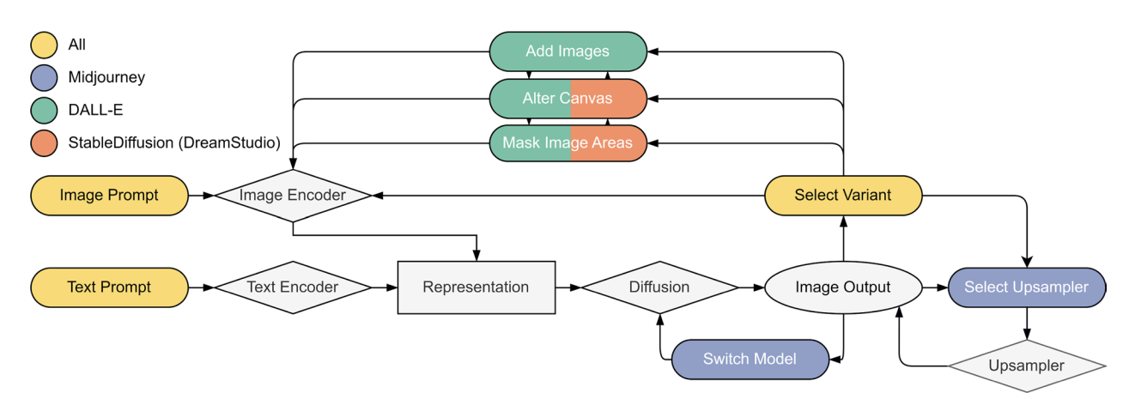
Model Comparison
Comparison of DALL·E 2, Stable Diffusion, and Midjourney

Slide 6
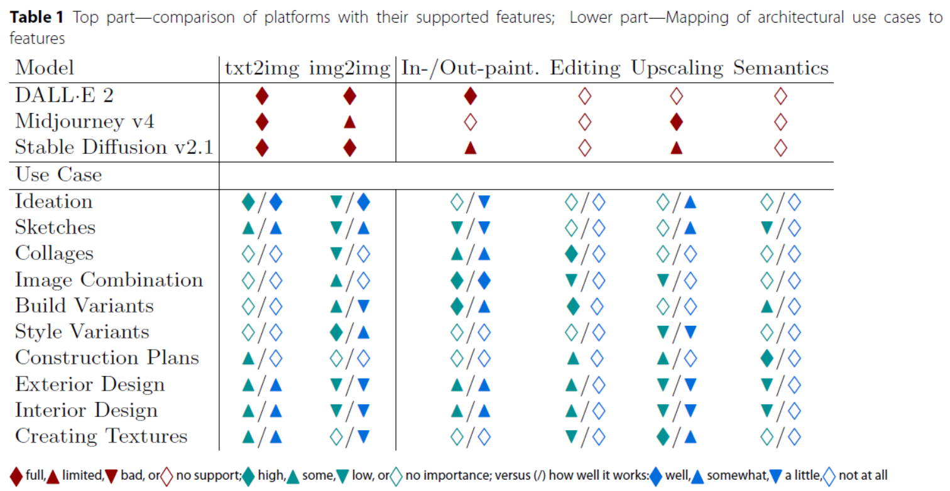
Architectural use cases
Notes:
鑒於討論中提到的平台差異，它們在支援的建築使用情境上存在變化。為了分析這一點，我們收集了一系列建築師和規劃者通常創建或編輯圖像的使用情境。由於結果的風格和質量很大程度上取決於輸入提示，因此平台與使用情境之間的直接比較通常很複雜。我們確定了區分因素更多的是，一個平台是否支援實現該使用情境所需的特定技術特徵。因此，我們對每個使用情境評估了它們需要哪些特徵，以及每個平台如何在質量上支持它們。除了在前一章中解釋的圖像操作外，我們還考慮支援建築語義，即超出常見圖像訓練數據集的結構化知識。
• 構想：透過隨機生成圖像來發展靈感。這是 txt2img 模型的用途，且效果出色。額外的圖像提示可以增添風格和對象參考。
• 素描：以特定目標風格和項目繪製建築素描。這對於訓練數據中的常見示例效果良好，但對於具體要求效果較差。
• 拼貼：通過添加人物和對象將現有圖像結合填充生活。這可以通過修補單個項目來完成，但不能通過通用的要求如“添加許多人”來完成。
• 圖像組合：將多個現有圖像元素（例如多個建築物）排列在畫布上，然後創建一幅連貫的合成圖像。
• 建築變體：將現有的素描或圖片，生成某些元素已更改的版本（例如添加車庫）。這通過修補效果良好。
• 風格變體：將現有圖像的風格轉換（例如，將素描轉換為逼真的裝飾藝術），而不改變內容。這在某些模型中效果良好。
• 施工計劃：創建詳細的佈局計劃以建立空間關係。這很少成功，因為模型不理解線條風格、區域等的語義。
• 外觀設計：為建築物和周圍地區/景觀找到風格和感覺。對於常見情景效果良好。
• 室內設計：為室內空間找到風格或感覺。在許多情景中也效果良好。
• 創建紋理：創建瓷磚圖案以用作二維或三維模型的表面材料。這是 Midjourney 目前的獨特功能。
即使stable diffusion似乎支援的功能比 DALL·E 2 少，其主要優勢也不容小覷：可以在本地運行它並在自有數據上進行訓練，以引入例如新的建築概念。加上stable diffusion輸出的高質量，這使其成為三個模型中專門用於建築圖紙的最強大者。

Slide 7
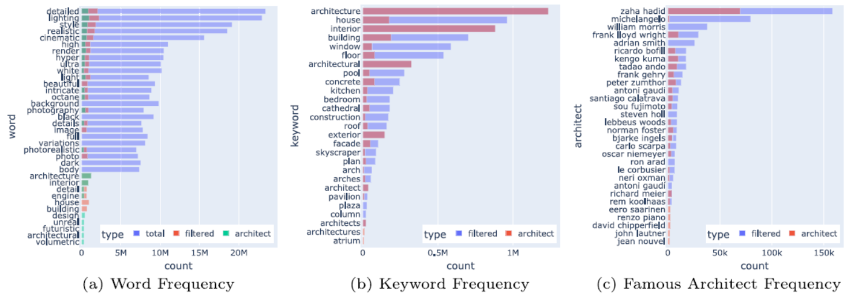
Analysis of architectural queries
Notes:
我們分析了自2022年1月30日以來的一年中從Midjourney收集的約8500萬個用戶查詢。Midjourney是唯一一個許多用戶查詢公開可見的平台。Midjourney使用Discord消息應用作為其主要界面，這使我們能夠監視公共頻道中我們認為具有建築性質的查詢。我們選擇包含“建築師”、“室內”或“外觀”設計等詞彙或38個建築關鍵詞之一的查詢，例如“建築”、“立面”或“施工”（在圖2（b）和5中列出）。
在接下來的步驟中，我們過濾了停用詞（例如“a”、“and”、“the”），並從這些查詢中構建了一個Word2Vec模型（Mikolov等人，2013），以獲得這些查詢中詞彙的出現和共現模型。為了理解結果，重要的是要知道，大多數Midjourney用戶不會構建完整的句子，而是提示是指向目標圖像的內容、風格或渲染質量的一系列術語。圖2可視化了我們分析的主要結果。圖2（a）顯示了過濾查詢中使用的最常見的術語。藍色表示在8500萬個查詢中的頻率，紅色表示在過濾的570萬個查詢中的頻率，綠色表示在明確包含“建築師”、“室內”或“外觀”設計的220萬個查詢中的頻率。請注意，紅色、綠色和藍色是可變的包容性並且重疊。
圖2（b）顯示了我們的擴展關鍵詞列表及其相應的頻率。
圖2（c）顯示了我們從430,333個查詢中提取的著名建築師的頻率。

Slide 8
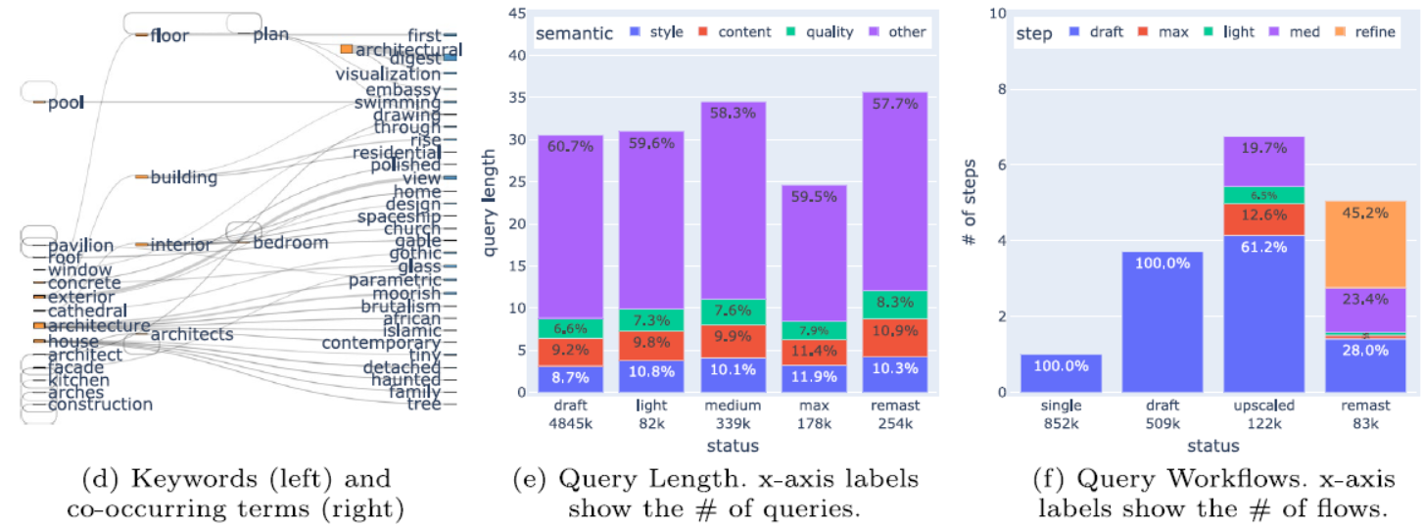
Analysis of architectural queries
Notes:
Figure 2(d)显示了關鍵詞與最有可能連接的術語之間的關係。我們通過對左側的每個關鍵詞進行Word2Vec預測，預測出右側最有可能共存的詞，並按概率加權。
Figure 2(e)顯示了查詢的平均長度，具體取決於它們是否升級、重新製作或保留在草稿模式中。
Figure 2(f)顯示了開發查詢所需的平均迭代次數。

Slide 9

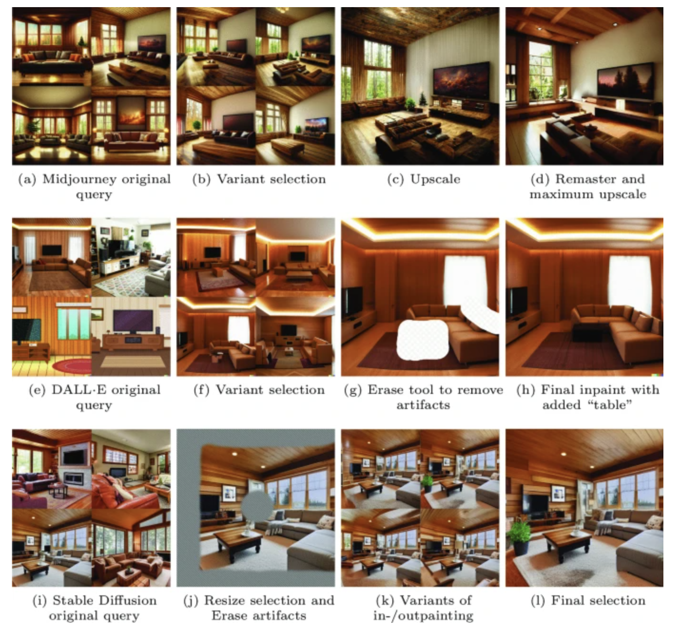
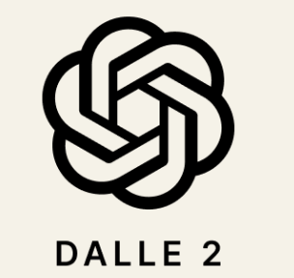
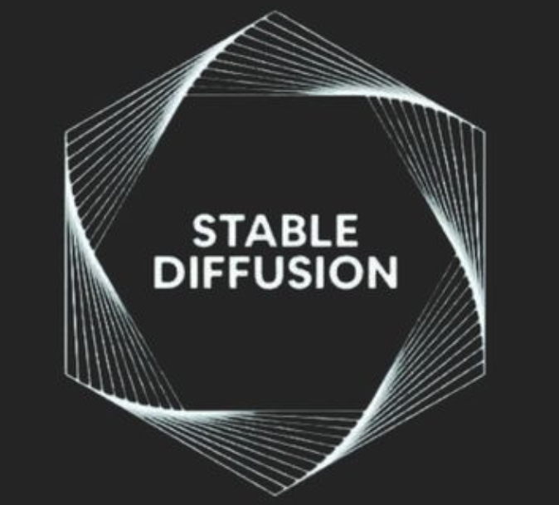
Case studies
Interior design—comparing the models
remaster
Midjourney v3
Prompt:
  cozy living room, wood paneling, television, large sofa, natural light, lived in, realistic, full view

Slide 10
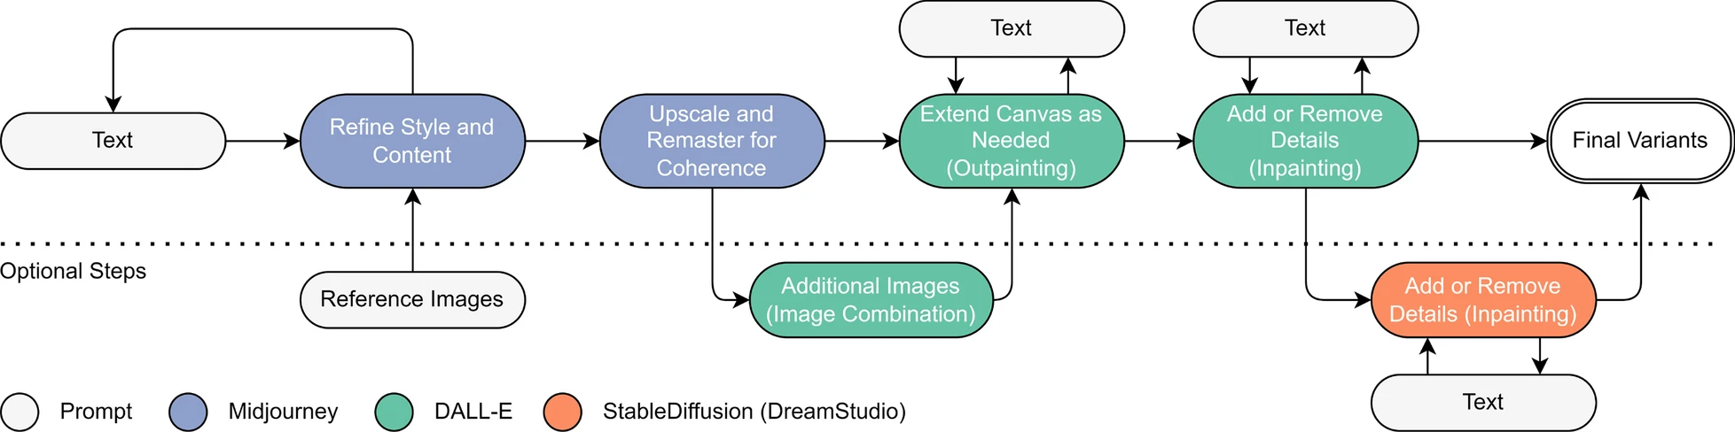
Exterior design—combining the models
generating the image
upscaling it
extending the canvas
finally editing details with inpainting

Slide 11
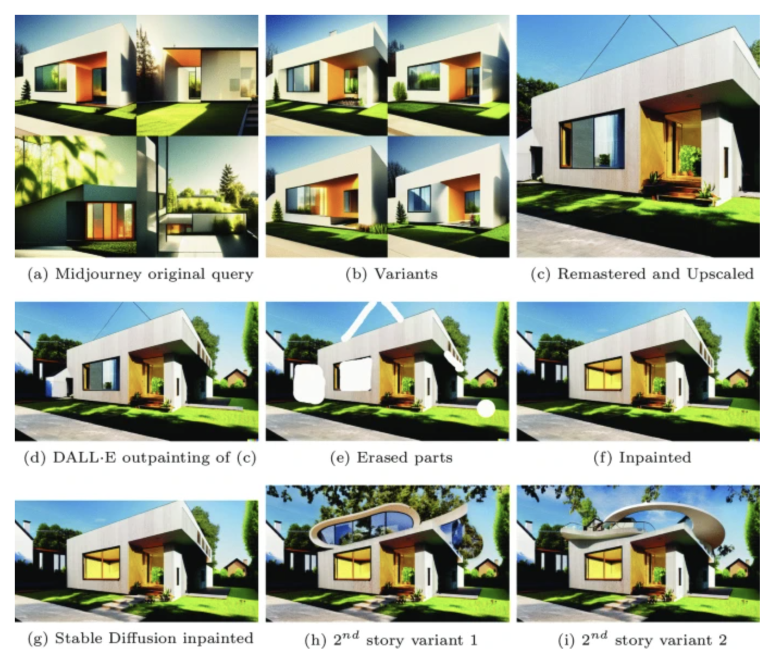
Exterior design—combining the models
single-family home with garden, full exterior view, modern architecture, photo, sunlight

Slide 12
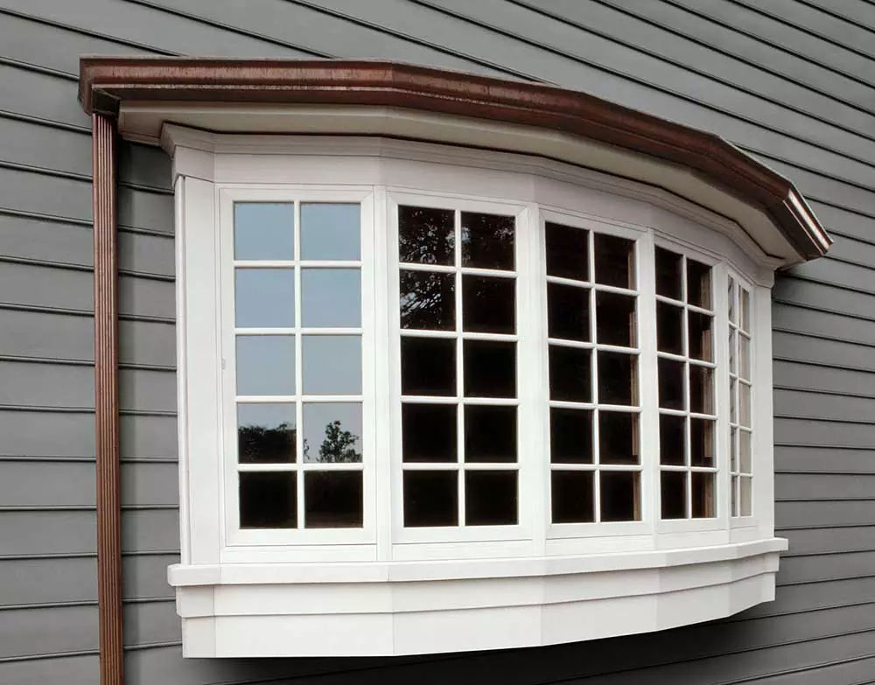
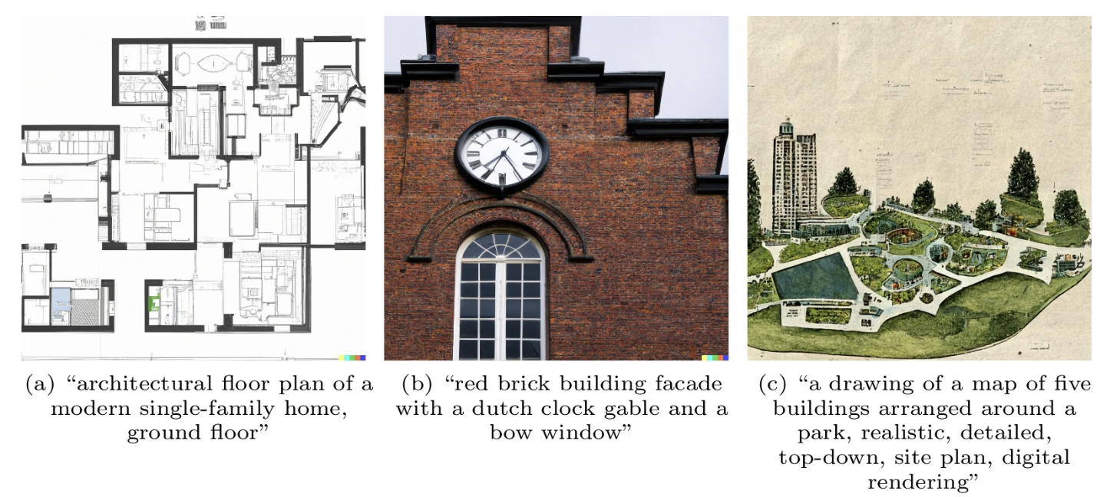
Common limitations

Slide 13
Conclusion
AI Art Generation Tools for Architecture and Civil Engineering
Challenges and Opportunities
  AI platforms struggle with complex prompts due to limited semantic understanding
  Building Information Models (BIM) offer semantic data, paving the way for improved AI models
  Expectation of future models meeting all architectural requirements
Current Adoption and Future Improvements
  Over 5.7 million queries related to architecture identified, indicating adoption
  Convergence of workflows across tools towards enhanced productivity and creativity
  Current AI designs trending towards organic forms, complex arrangements
  Advancements in structural evaluation and construction technologies may make AI-generated designs feasible

